Slide 1
EMSI PassionMatch
Application mobile Android d'orientation intelligente
Rapport de Projet de Fin d'Annee (PFA)
Ecole Marocaine des Sciences de l'Ingenieur
Oussama BOUKENZE | Annee universitaire 2025-2026
Dev. Mobile

Slide 2
01
Contexte General
Presentation, problematique, solution et planification
SOMMAIRE
02
Analyse et Conception
Acteurs, besoins, regles de gestion et modeles UML
03
Etude Technique
Architecture, technologies, backend et configuration reseau
04
Mise en Oeuvre
Ecrans, fonctionnalites mobiles, tests et ameliorations
+ Conclusion generale et perspectives

Slide 3
01
Contexte General
CHAPITRE 1
du Projet
Presentation du projet, problematique, solution proposee et planification du travail.

Slide 4
1. Contexte General
2. Analyse et Conception
3. Etude Technique
4. Mise en Oeuvre
Presentation du Projet
EMSI PassionMatch est une application Android native d'orientation academique qui accompagne les utilisateurs vers les filieres de l'EMSI via un quiz dynamique, une visualisation graphique des scores et un assistant conversationnel IA.
Element | Description
Nom | EMSI PassionMatch
Type | Application mobile Android native
Domaine | Orientation academique et assistance conversationnelle
Backend | API Express / MongoDB
IA | Assistant EMSI base sur Ollama (llama3.2)
Fonctions mobiles | Camera, micro, GPS, Google Maps
Public cible | Candidats, etudiants et visiteurs interesses par les filieres EMSI
Modules principaux
Authentification
Inscription
Quiz
Score
Chatbot
Localisation
3 / 21

Slide 5
1. Contexte General
2. Analyse et Conception
3. Etude Technique
4. Mise en Oeuvre
Problematique et Solution Proposee
PROBLEMATIQUE
Mapping Besoins → Solutions
Comment concevoir une application mobile capable d'aider un utilisateur a identifier une filiere EMSI adaptee a ses centres d'interet ?
Besoin | Solution | Impact
Identifier utilisateur | Connexion via API | Scores associes
Modifier questions | Stockage MongoDB | Contenu evolutif
Expliquer filieres | Chatbot Ollama | Dialogue naturel
Visualiser profil | Radar chart | Lecture rapide
Utiliser telephone | Camera, micro, GPS | Projet mobile complet
SOLUTION PROPOSEE
Application Android native connectee a un backend Express/MongoDB et un assistant Ollama local. Parcours : authentification → quiz dynamique → recommandation → chatbot.
Enjeux cles
Facilite d'utilisation imperative
Architecture connectee (backend + IA)
Transparence du calcul de recommandation
Exploitation des capacites mobiles
Confiance de l'utilisateur dans le resultat
4 / 21

Slide 6
1. Contexte General
2. Analyse et Conception
3. Etude Technique
4. Mise en Oeuvre
Methodologie et Planification
Approche iterative en 3 versions progressives : parcours minimum → backend + MongoDB → fonctions avancees (IA, GPS, camera, micro).
Tache | S1 | S2 | S3 | S4 | S5 | S6
Cadrage | X
Analyse UML |  | X
Interfaces Android |  |  | X | X
Backend MongoDB |  |  |  | X
IA et fonctions mobiles |  |  |  |  | X | X
Risques et mesures
Risque | Impact | Mesure
API indisponible | Quiz non charge | Messages d'erreur + verification
Ollama non lance | Chatbot indisponible | Detection + URL de repli
Permissions refusees | Camera/micro/GPS inactifs | Demande explicite + degradation
5 / 21

Slide 7
02
Analyse et Conception
CHAPITRE 2
Etude fonctionnelle et conceptuelle
Acteurs, besoins fonctionnels, regles de gestion, diagrammes UML et modele de donnees.

Slide 8
1. Contexte General
2. Analyse et Conception
3. Etude Technique
4. Mise en Oeuvre
Acteurs et Besoins Fonctionnels
Acteurs du systeme
Acteur | Role principal
Utilisateur | Creer compte, passer quiz, consulter score
API Express/MongoDB | Authentifier, fournir questions, sauvegarder
Ollama IA | Generer reponses conversationnelles
Services Android | Camera, micro, localisation, Maps
Besoins fonctionnels prioritaires
ID | Besoin | Priorite | Validation
BF01 | Creer un compte avec nom, email, campus | Haute | Compte cree
BF03 | Se connecter avec email et mot de passe | Haute | Token obtenu
BF04 | Charger les questions depuis MongoDB | Haute | Questions affichees
BF05 | Selectionner une option pour chaque question | Haute | Progression quiz
BF06 | Calculer les scores par filiere | Haute | Scores par domaine
BF07 | Afficher la filiere recommandee | Haute | Resultat clair
BF09 | Sauvegarder le score dans MongoDB | Haute | Insertion OK
BF11 | Poser une question au chatbot EMSI | Haute | Reponse generee
BF02 | Ajouter une photo de profil | Moyenne | Image visible
BF12 | Dicter une question avec le micro | Moyenne | Texte reconnu
BF13 | Trouver le campus proche avec GPS/Maps | Moyenne | Distance calculee
8 / 21

Slide 9
1. Contexte General
2. Analyse et Conception
3. Etude Technique
4. Mise en Oeuvre
Regles de Gestion et Conception UML
Regles de gestion
RG01 : Champs obligatoires pour inscription
RG02 : Mot de passe et confirmation identiques
RG03 : Campus dans la liste proposee
RG04 : Option selectionnee pour valider
RG05 : Option associee a une seule filiere
RG06 : Score incremente a chaque reponse
RG07 : Filiere recommandee = score max
RG08 : Score associe a l'utilisateur connecte
RG09 : Chatbot en francais, cadre EMSI
RG10 : Permission requise pour localisation
RG11 : Permission micro pour saisie vocale
RG12 : Message clair si service indisponible
Diagrammes UML realises
Cas d'utilisation
Sequence - Quiz
Sequence - Chatbot
Activite - Quiz
Fonctions autour de l'utilisateur avec acteurs externes
Chargement API, affichage, calcul score, sauvegarde
Prompt systeme, envoi Ollama, generation reponse
Logique d'etat : question, options, score, fin
Scenario nominal du quiz
1. Connexion → 2. Chargement questions API → 3. Affichage question → 4. Selection option → 5. Increment score filiere → 6. Question suivante → 7. Ecran Score → 8. Sauvegarde MongoDB
9 / 21

Slide 10
1. Contexte General
2. Analyse et Conception
3. Etude Technique
4. Mise en Oeuvre
Modele de Donnees NoSQL
Structure NoSQL flexible adaptee au quiz dynamique et a la sauvegarde des scores, equilibre simplicite et extensibilite.
Entite | Attributs principaux | Role
User | id, name, email, school, token | Utilisateur connecte
Question | question_id, question_text, order_index | Enonce et ordre
QuestionOption | option_id, question_id, option_text, target_major_code | Lien option-filiere
UserScore | user_id, scores par filiere, created_at | Resultat conserve
ChatMessage | content, isUser | Historique chatbot
Campus | name, latitude, longitude | Calcul distance + Maps
Tracabilite besoins → composants
Besoin | Composant | Verification
Creation de compte | Register.kt, AuthHelper, API /register | Compte cree
Quiz dynamique | QuizActivity.java, API /questions | Questions chargees depuis MongoDB
Calcul de score | QuizActivity.java, Score.java | Filiere recommandee coherente
Assistant IA | ChatbotActivity.java, GroqChatService | Reponse en francais centree EMSI
10 / 21

Slide 11
03
Etude Technique
CHAPITRE 3
Architecture, technologies et backend
Architecture du projet, technologies utilisees, environnement de travail et API backend.

Slide 12
1. Contexte General
2. Analyse et Conception
3. Etude Technique
4. Mise en Oeuvre
Architecture du Projet
Architecture en 5 couches avec separation des responsabilites, volontairement simple pour un PFA tout en demontrant une vraie structuration.
Presentation
MainActivity, Register, QuizActivity, Score, ChatbotActivity — affichage, clics et navigation
Services Android
Camera, galerie, micro, localisation, Maps Intent — capacites natives du telephone
Integration
AuthHelper, ApiConfig, ApiService, GroqChatService, OllamaDiscovery — appels reseau centralises
Backend
Express, MongoDB, routes auth/questions/scores — authentification, donnees et persistance
Intelligence Artificielle
Ollama local et modele llama3.2 — generation des reponses du chatbot EMSI
Principe : interface Android pour l'experience, backend pour les donnees, Ollama pour l'assistance, services Android pour les fonctions avancees.
12 / 21

Slide 13
1. Contexte General
2. Analyse et Conception
3. Etude Technique
4. Mise en Oeuvre
Technologies Utilisees
Technologie | Utilisation | Justification
Android SDK | Base application native | Acces direct composants mobiles
Java | Activites principales | Lisibilite et compatibilite Android
Kotlin | Modeles, helpers, inscription | Syntaxe moderne, coroutines
Gradle Kotlin DSL | Configuration build | Centralisation dependances
Express | API backend | Routes simples et rapides
MongoDB | Stockage utilisateurs, questions, scores | Structure flexible pour le quiz
Retrofit | Client HTTP | Appels API structures
OkHttp | Intercepteurs et logs | Debug reseau
MPAndroidChart | Radar chart scores | Visualisation des scores
Ollama | Assistant local | IA accessible en demonstration
SpeechRecognizer | Question vocale | Interaction naturelle
Location/Maps | Campus proche | Fonction geographique mobile
Environnement de travail
IDE : Android Studio
Build : Gradle Kotlin DSL
Compile SDK : 36 | Min SDK : 26
Backend : Node.js + Express + MongoDB (port 3000)
IA locale : Ollama (port 11434)
Versioning : Git + GitHub
Lancement : lancer_projet_local.bat
ADB : reverseLocalPorts pour telephone USB
13 / 21

Slide 14
1. Contexte General
2. Analyse et Conception
3. Etude Technique
4. Mise en Oeuvre
Backend Express et Configuration Reseau
Endpoints API REST
Securite et performances
Endpoint | Methode | Role
/api/auth/register | POST | Creer compte
/api/auth/login | POST | Authentifier
/api/questions | GET | Fournir quiz
/api/scores | POST | Sauvegarder
/api/scores/latest | GET | Dernier score
JWT : token securise pour routes protegees
Validation champs : saisies verifiees cote client et serveur
Threads : appels reseau hors thread principal
Coroutines Kotlin : operations asynchrones propres
Fallback : URL de repli si Ollama indisponible
Configuration reseau par contexte
Contexte | Adresse / Outil | Objectif
Emulateur Android | 10.0.2.2:3000 | Acceder au backend sur le PC
Telephone sur Wi-Fi | IP locale du PC | Acces backend et Ollama via reseau
Telephone USB | adb reverse tcp:3000 tcp:3000 | Rediriger backend vers telephone
Evolutions possibles
Authentification avancee (roles, sessions) | Back-office CRUD | IA documentaire RAG | Historique scores et statistiques | Notifications push
14 / 21

Slide 15
04
Mise en Oeuvre
CHAPITRE 4
Realisation, tests et ameliorations
Ecrans realises, integration backend, chatbot IA, fonctions mobiles, tests et perspectives d'amelioration.

Slide 16
1. Contexte General
2. Analyse et Conception
3. Etude Technique
4. Mise en Oeuvre
Ecrans Principaux
Connexion / Inscription
Quiz Dynamique
Score et Visualisation
Formulaire email/mot de passe avec validation. Inscription avec choix de campus et photo de profil via camera ou galerie.
Questions et options chargees depuis MongoDB. Selection RadioButton avec tag filiere cible. Verification option obligatoire.
Filiere recommandee avec progress bars et radar chart MPAndroidChart. Sauvegarde score dans MongoDB associe au compte.
Chatbot EMSI
Carte EMSI / Google Maps
RecyclerView avec bulles messages. Prompt systeme en francais centre sur EMSI. Connexion Ollama locale avec gestion contexte question courante.
Recherche campus EMSI dans Google Maps. URI geo avec requete EMSI, cible Google Maps ou fallback URL web. Complete le parcours utilisateur.
Integration backend
Fonction Android | Route API | Resultat
register | POST /api/auth/register | Creation utilisateur
login | POST /api/auth/login | Token + informations
getQuestions | GET /api/questions | Liste questions et options
16 / 21

Slide 17
1. Contexte General
2. Analyse et Conception
3. Etude Technique
4. Mise en Oeuvre
Fonctionnalites Mobiles Avancees
Exploitation des capacites natives Android pour enrichir l'experience utilisateur au-dela du quiz connecte.
Fonction | Permission / Service | Implementation | Valeur ajoutee
Photo de profil | Camera + galerie | Intent camera, choix galerie | Profil personnalise
Question vocale | RECORD_AUDIO + SpeechRecognizer | Reconnaissance vocale, texte insere | Interaction naturelle
Campus proche | ACCESS_FINE_LOCATION + Maps | Calcul distance, ouverture Maps | Lien orientation-localisation
Connexion reseau | INTERNET + ACCESS_NETWORK_STATE | API, MongoDB, Ollama | Architecture connectee
Gestion des permissions et degradations
Google Maps Integration
Demande explicite : permissions au bon moment
Graceful degradation : app fonctionnel sans permission
Messages clairs : explication si service indisponible
Fallback reseau : URL repli, ADB reverse
EmsiMapActivity construit URI geo avec requete "EMSI". Cible Google Maps si installe, sinon URL web Maps. Affiche plusieurs campus sur la carte.
17 / 21

Slide 18
1. Contexte General
2. Analyse et Conception
3. Etude Technique
4. Mise en Oeuvre
Tests et Validation
Test | Objectif | Resultat attendu
Connexion champs vides | Validation locale | Message : remplir les champs
Inscription mots de passe differents | Coherence formulaire | Message d'erreur
Chargement quiz | API questions | Questions affichees dans l'ordre
Validation sans option | Eviter reponse vide | Message : choisir une option
Fin du quiz | Navigation | Ouverture ecran Score
Sauvegarde score | Insertion backend | Score conserve dans MongoDB
Chatbot indisponible | Resilience | Message probleme de connexion
Permission localisation | Campus proche | Permission puis calcul distance
Permission micro | Saisie vocale | Texte reconnu dans le champ
Changement IP PC | Configuration | Mise a jour gradle.properties
Criteres de validation pour la soutenance
Element a montrer | Preuve attendue | Importance
Backend actif + Quiz dynamique | Console MongoDB + Questions API | Haute
Score sauvegarde + Chatbot | Dernier score retrouve + Reponse IA | Haute
18 / 21

Slide 19
1. Contexte General
2. Analyse et Conception
3. Etude Technique
4. Mise en Oeuvre
Ameliorations Proposees
N | Amelioration | Justification | Priorite | Domaine
1 | Backend complet avec back-office | Administrer questions, options, filieres, campus et statistiques | Haute | Backend
2 | Backend personnel avance | Roles, validation, logs, historique et securite renforcee | Haute | Backend
3 | IA documentaire EMSI | Documents officiels pour reponses plus fiables et precises | Haute | IA
4 | Fonctionnalites mobiles enrichies | Notifications, mode hors ligne, historique local et partage | Moyenne | Mobile
5 | Avatar temps reel | Rendre l'assistant plus vivant lors de la demonstration | Moyenne | IA
6 | Statistiques d'orientation | Analyser tendances par filiere et campus | Moyenne | Data
7 | Tests automatises et CI | Verifier build, tests et qualite avant livraison | Moyenne | DevOps
Ces perspectives montrent qu'EMSI PassionMatch peut evoluer d'un PFA fonctionnel vers une plateforme complete d'accompagnement. La version actuelle constitue une base solide avec les modules essentiels existants et les points d'evolution clairement identifies.
19 / 21

Slide 20
CONCLUSION GENERALE ET PERSPECTIVES
Conclusion et Perspectives
Bilan du projet
Apports techniques
EMSI PassionMatch a permis de concevoir et developper une application Android d'orientation intelligente reunissant :
• Interfaces mobiles et gestion de formulaires
• Integration backend Express/MongoDB
• Calcul de scores et visualisation graphique
• Permissions Android et services natifs
• Connexion a une intelligence artificielle locale
L'architecture separee (mobile + backend + IA) facilite la maintenance et les extensions :
• Application mobile : experience utilisateur
• Backend : persistance et securite des donnees
• Ollama : reponses conversationnelles
• Retrofit/OkHttp : communication propre
• Coroutines Kotlin : asynchrone efficace
Perspectives d'evolution
Backend
Intelligence Artificielle
Experience Utilisateur
DevOps
Back-office CRUD complet
Roles et sessions avancees
Logs et securite renforcee
IA documentaire RAG EMSI
Avatar temps reel
Backend IA centralise
Historique scores complet
Statistiques d'orientation
Notifications push
Tests automatises
Integration continue
Deploiement cloud
Le projet atteint ses objectifs pedagogiques et fonctionnels. Il montre une application mobile complete capable de dialoguer avec un backend et un service IA, tout en restant centree sur un besoin concret : rendre l'orientation plus interactive, plus lisible et plus accessible.
20 / 21

Slide 21
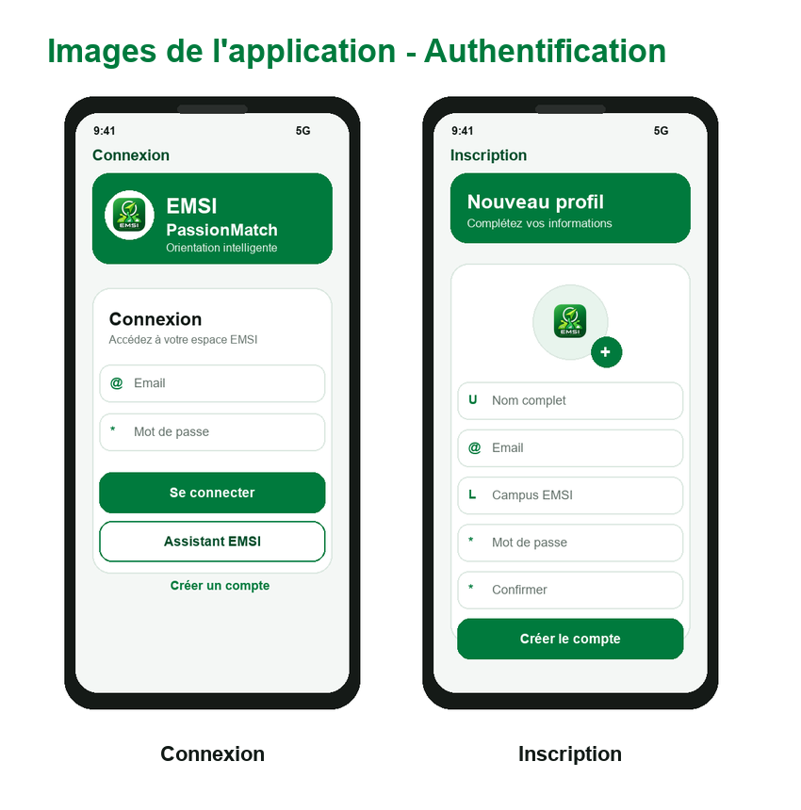
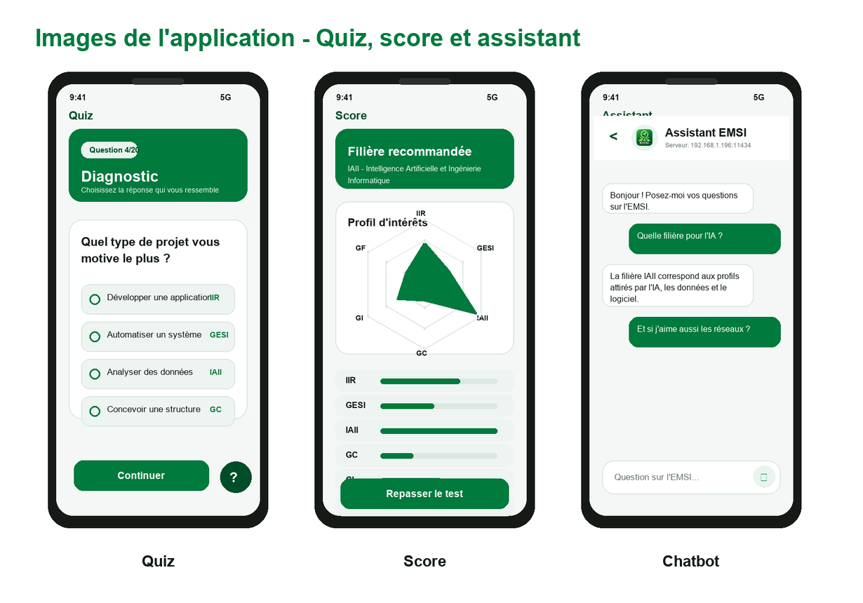
Screenshots

Slide 22
Merci de votre attention
Questions ?
EMSI PassionMatch
Application mobile Android d'orientation intelligente
Oussama BOUKENZE | EMSI | Annee universitaire 2025-2026
PFA 2025-2026

